Slide 1
To do list 프로젝트

Slide 2
3단계 입력 폼 넘겨주기

Slide 3
Form.js

Slide 4
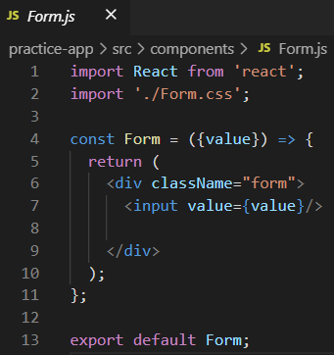

Slide 5
App.js

Slide 6
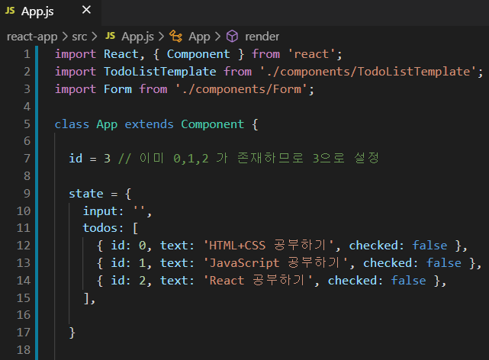

Slide 7
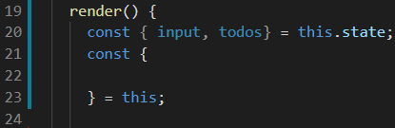

Slide 8
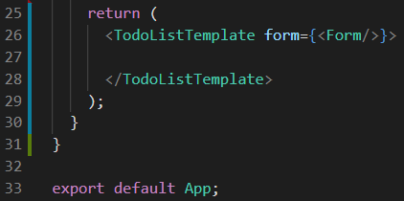
TodoListTemplate에게 Form컴포넌트를 form이라는 이름으로 넘겨줌

Slide 10
TodoListTemplate.js

Slide 11
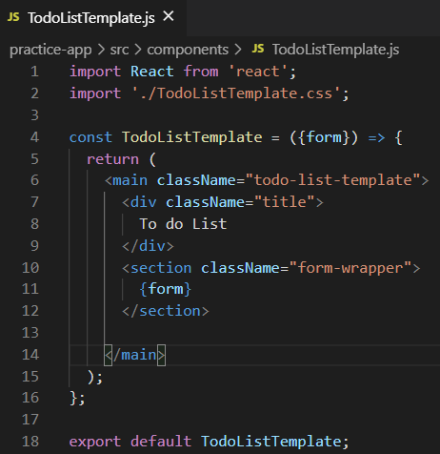
넘겨받은 입력창 form (Form.js)

Slide 13
TodoItemList.js

Slide 14
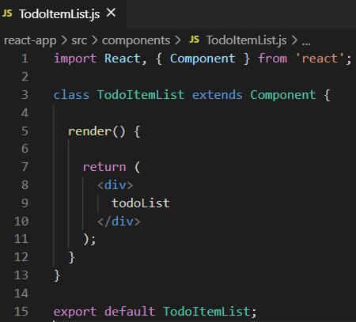

Slide 16
TodoItem.js

Slide 17
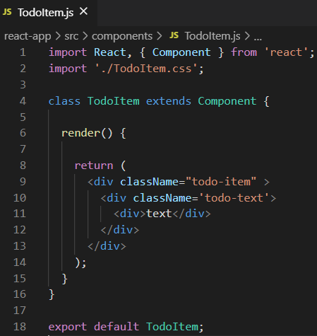

Slide 19


Slide 20
끝

